Slide 1


Innovationen für nachhaltigen und smarten Pflanzenbau

Slide 2
Technik des Pflanzenschutzes
1. Bedeutung, Stand und Aufgaben des Pflanzenschutzes
2. Chemischer Pflanzenschutz – Applikationstechnik
3. Chemischer Pflanzenschutz – PS-Spritzen
4.Chemischer Pflanzenschutz – Arbeitsverfahren

Slide 3
Ackerbau = Pflanzenschutz
Mit dem Ackerbau wählt der Mensch gezielt und bewusst Pflanzen zur Kultur aus der Gesamtflora aus und betreibt deren herausgehobenes Wachstum
Der Mensch muss deshalb diese Nutzpflanzen vor
- Schädlingen
- Krankheiten
- Schadpflanzen
schützen
Ackerbau ist demnach Pflanzenschutz !
1000419

Slide 4
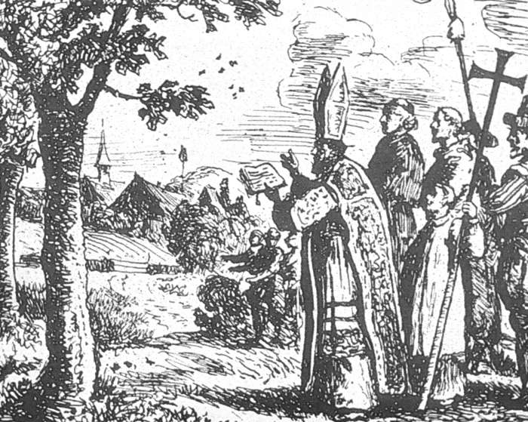
Hilflosigkeit bei „Naturgewalten“
1693 – 1696 Heuschreckenplage
Gewaltige Züge ziehen von Ungarn über Österreich nach Bayern
Zur Vorstellung (heute):
1 Schwarm etwa 40 Mio. Tiere
1875 letzte Heuschreckenplage
01000420.jpg
1000419

Slide 5
Weitere „Katastrophen“
1848 Phythophtora
In Irland wird nahezu die gesamte Kartoffelernte vernichtet
→ Hungersnot
→ Menschen wandern nach Amerika aus
Mutterkorn im Roggen (Deutschland um 1900)
Als „Heiliges Feuer“ bezeichnet
mehrere 10.000 Menschen sterben je Jahr qualvoll
1000419
Heute:
Etwa 1/3 der Welternte geht durch Unkraut, tierische Schädlinge und Schadpilze verloren;
und zugleich hungern 800 Mio. Menschen weltweit !

Slide 6
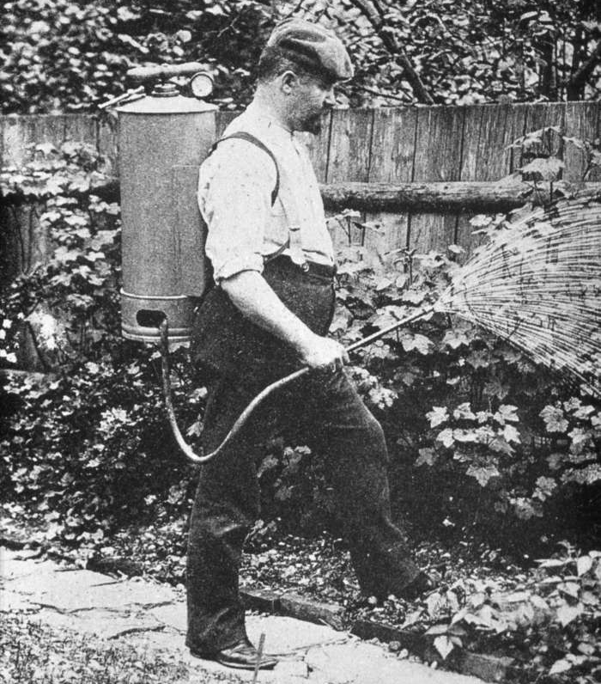
Pflanzenkrankheiten - lange Zeit nicht erkannt, bzw. falsch interpretiert !
Pilze und Schimmel sind Nachgeburten der Blüten, Pollen und Samen (ESSENBACH, 1776-1850)
01000421.jpg
Aus Fleisch werden Maden (???)
Krautfäule ist Stadium des Absterbens (LIEBIG, 1803-1873)
Ursachenforschung durch Anton de Barg (1815-1885)
- Brandpilze
- Kraut- und Knollenfäule
→ Kupferbrühe
→ Beizen
1898
Erste Handspritze mit Hochdruck
(HOLDER)

Slide 7
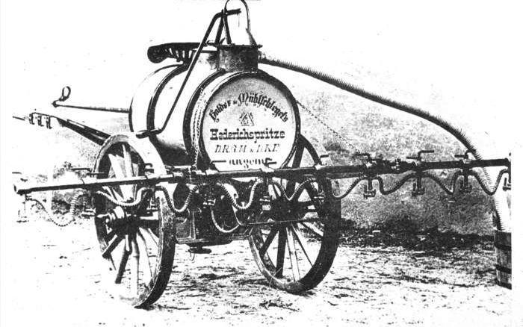
Hederichspritze für Kupfervitriol (um 1910)
- radangetriebene Membranpumpe und Handpumpe zum Befüllen, 4m AB -
01000422.jpg

Slide 8
Ökonomische Anforderungen an den Pflanzenschutz
▪ Verluste reduzieren und damit die Nahrungsmittelproduktion sichern und steigern
▪ Qualität und Haltbarkeit der Erntegüter erhalten
▪ Arbeitskräftebedarf reduzieren und die Arbeit erleichtern
▪ Produktionskosten senken

Slide 9
Ökologische Anforderungen an den Pflanzenschutz
▪ Minderung der Belastung von Boden, Luft und Wasser durch Agrochemikalien (Trinkwasser-VO (2013): Grenzwert 0,0001 mg/l eines Wirkstoffes; 0,0005 mg/l Wirkstoff insges.)
▪ Minderung unzulässiger Rückstände in Nahrungsmitteln (DDT, Lindan usw.)
▪ Schutz des Menschen beim Ausbringen (Anwenderschutz)
▪ Verminderung der Entstehung resistenter Schädlinge, Krankheitserreger und Unkräuter
▪ Schonung von Nützlingen
▪ Erhaltung von Flora und Fauna
Notes:
(Trinkwasser-VO (1986): Grenzwert 0,1 ppm eines Wirkstoffes; 0,5 ppm Wirkstoff insges.)

Slide 10
Integrierter Pflanzenschutz
Integration von:
▪ Schadschwellenprinzip
standortspezifisches Erkennen und Bewerten; Handeln nur dann, wenn der zu erwartende Schaden > ökonomischer Aufwand ist (Informationstechnologie)
▪ Prognose
Einsatz von Wachstumsmodellen und Witterungsdaten
▪ verbesserter Prozesstechnik
Erhöhte Ansprüche an die chemischen und mechanischen Verfahren
▪ Verfahrenskombination
mechanische + chemische + biologische Verfahren

Slide 11
Chemischer Pflanzenschutz bedeutet:
Der Wirkstoff soll
in geringster Menge
ausschließlich
auf die Zielfläche appliziert (verteilt) werden
Wirkstoff liegt in hochkonzentrierter Form vor
Für die Applikation muss der Wirkstoff
in einer Trägerflüssigkeit gelöst
suspendiert
emulgiert
werden
1000419
Je nach Tropfengröße unterscheiden wir zwischen
Streuen - Stäuben (große, feste Partikel)
Spritzen - Sprühen (flüssiger Wirkstoff)

Slide 12
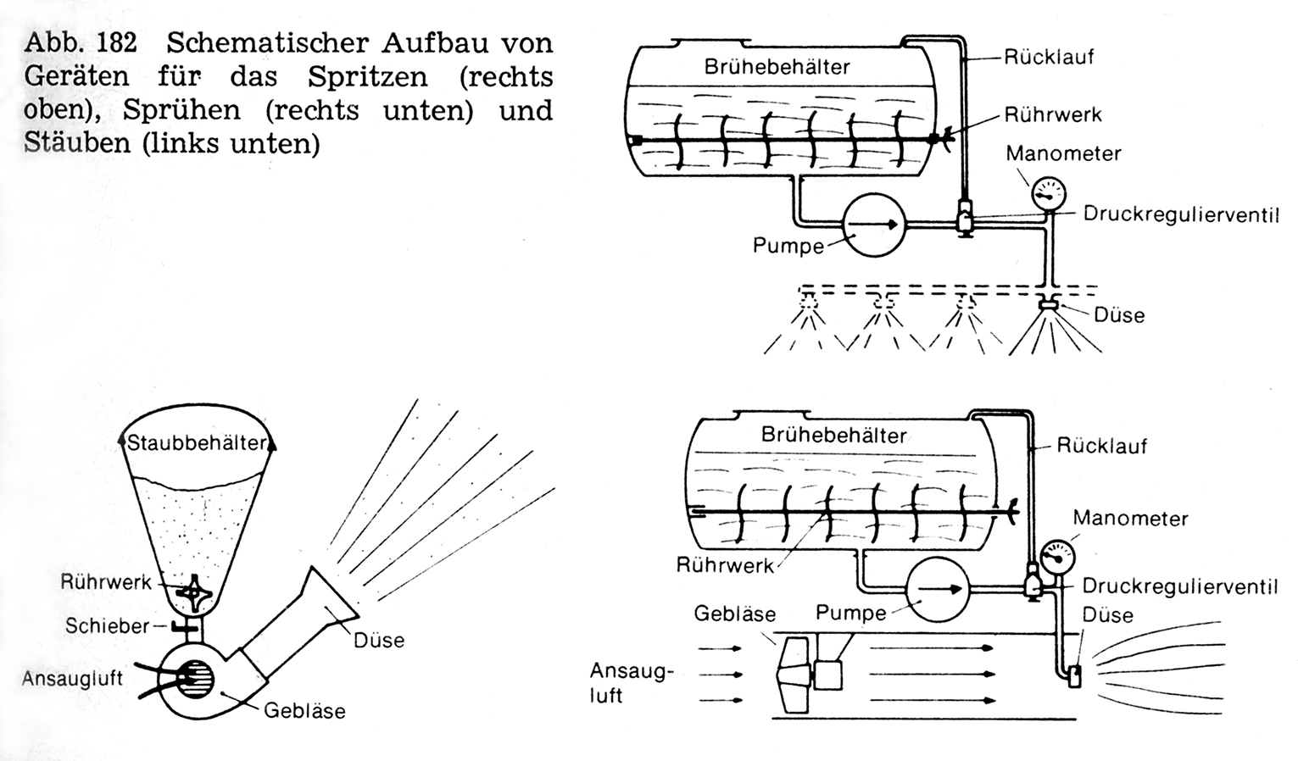
Geräte- und Verfahrenstypen
Quelle: Landtechnik, BLV-Verlag, 1973, S159

Slide 13
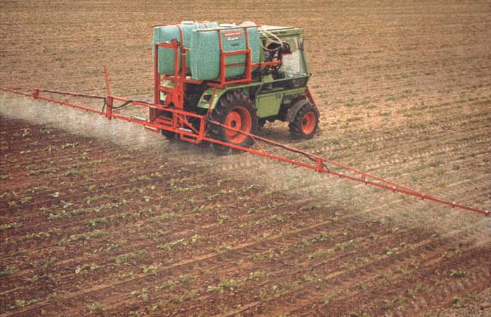
Spritzen (auf Flächenkulturen)
01000423.jpg
Spritzen = Tropfengröße > 150 μm

Slide 14
Applikationsorte beim Spritzen (Flächenkulturen)

Slide 15
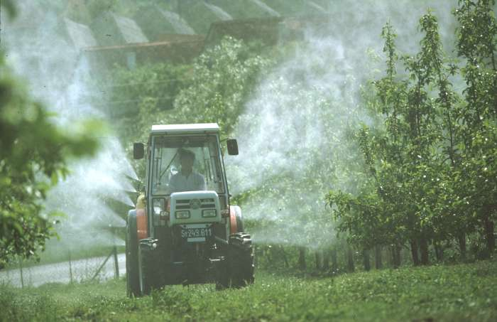
Sprühen (in Raumkulturen)
Sprühen = Tropfengröße 50 - 150 μm
010004210.jpg

Slide 16
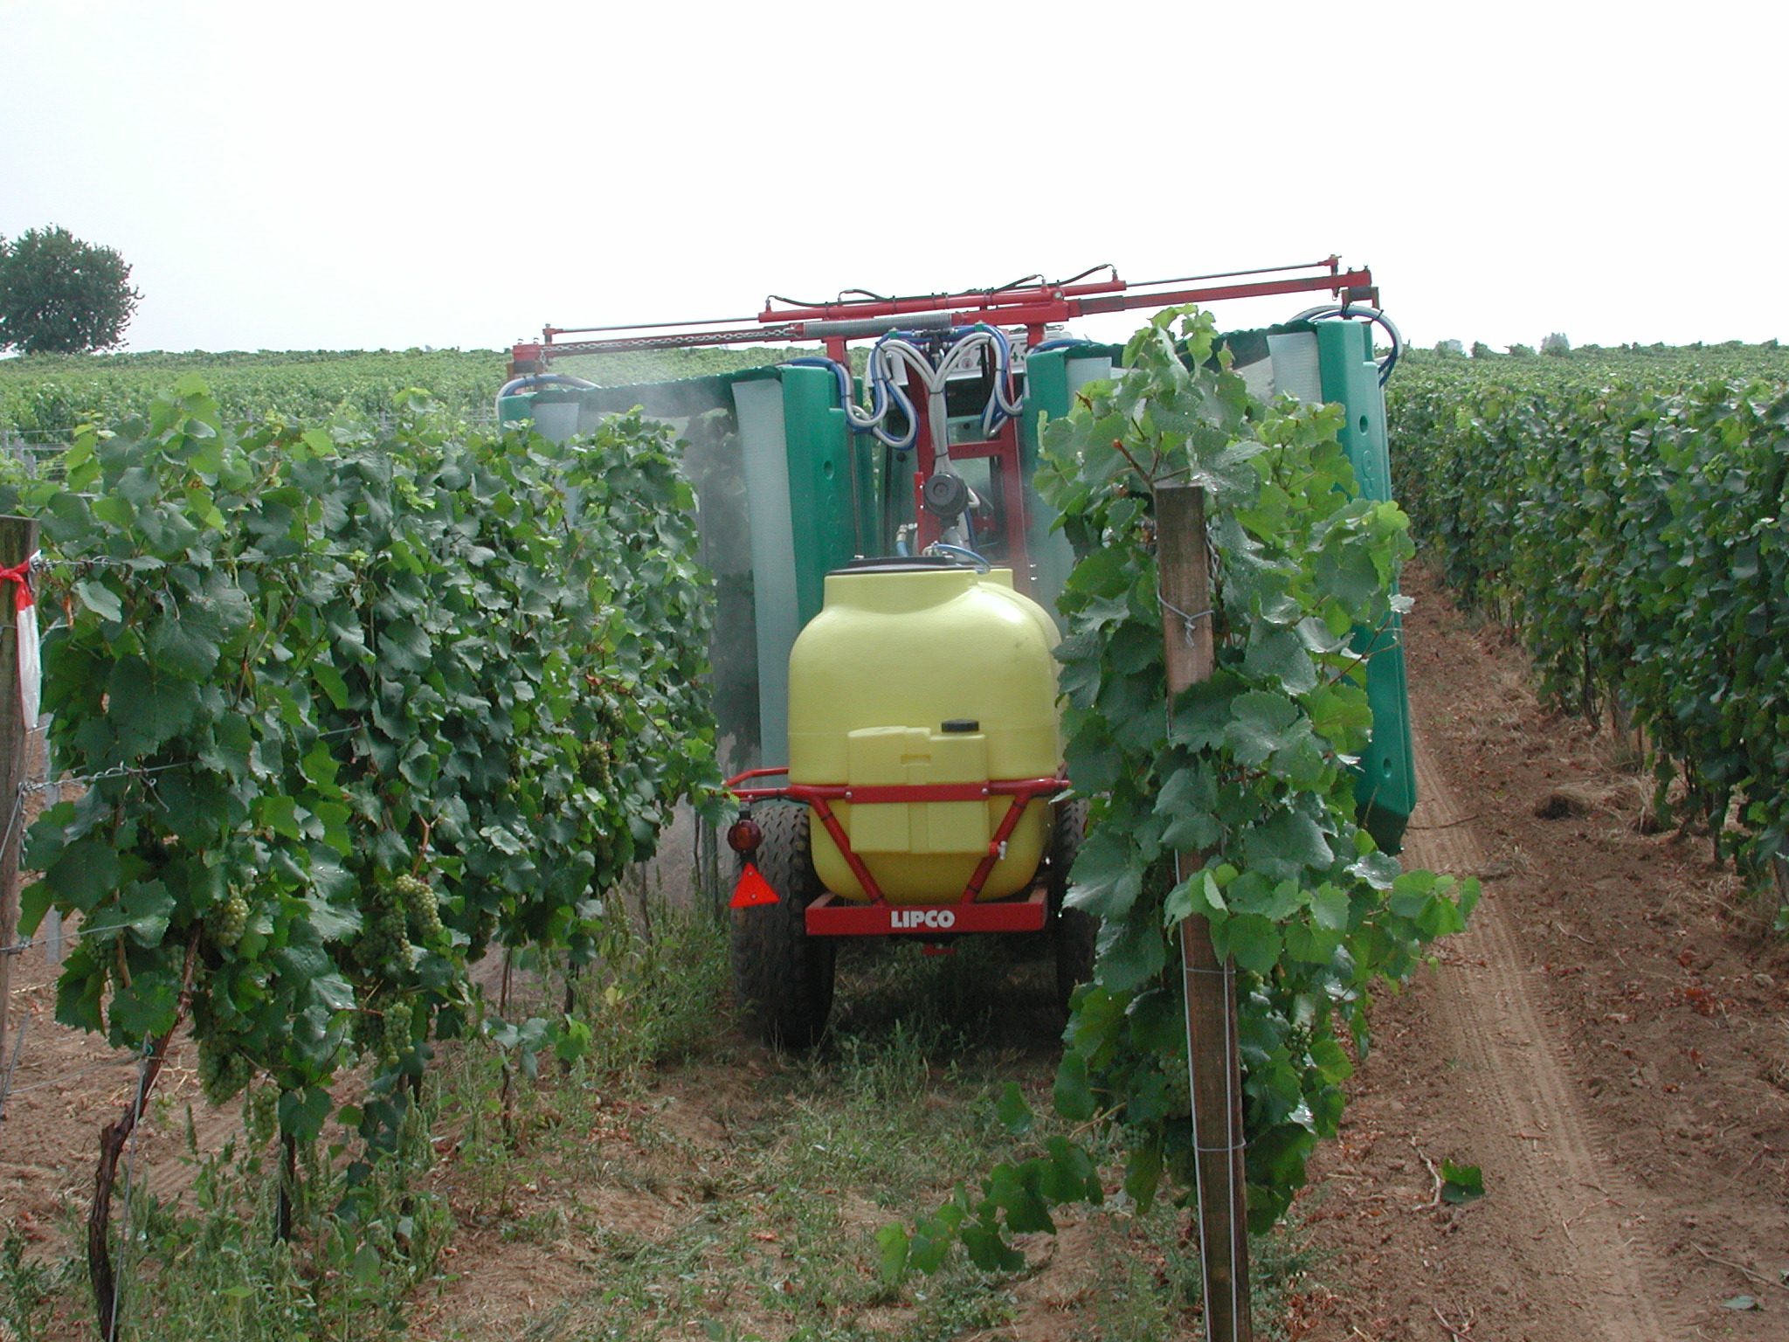
Sprühen (in Raumkulturen)
Sprühen = Tropfengröße 50 - 150 μm

Slide 17
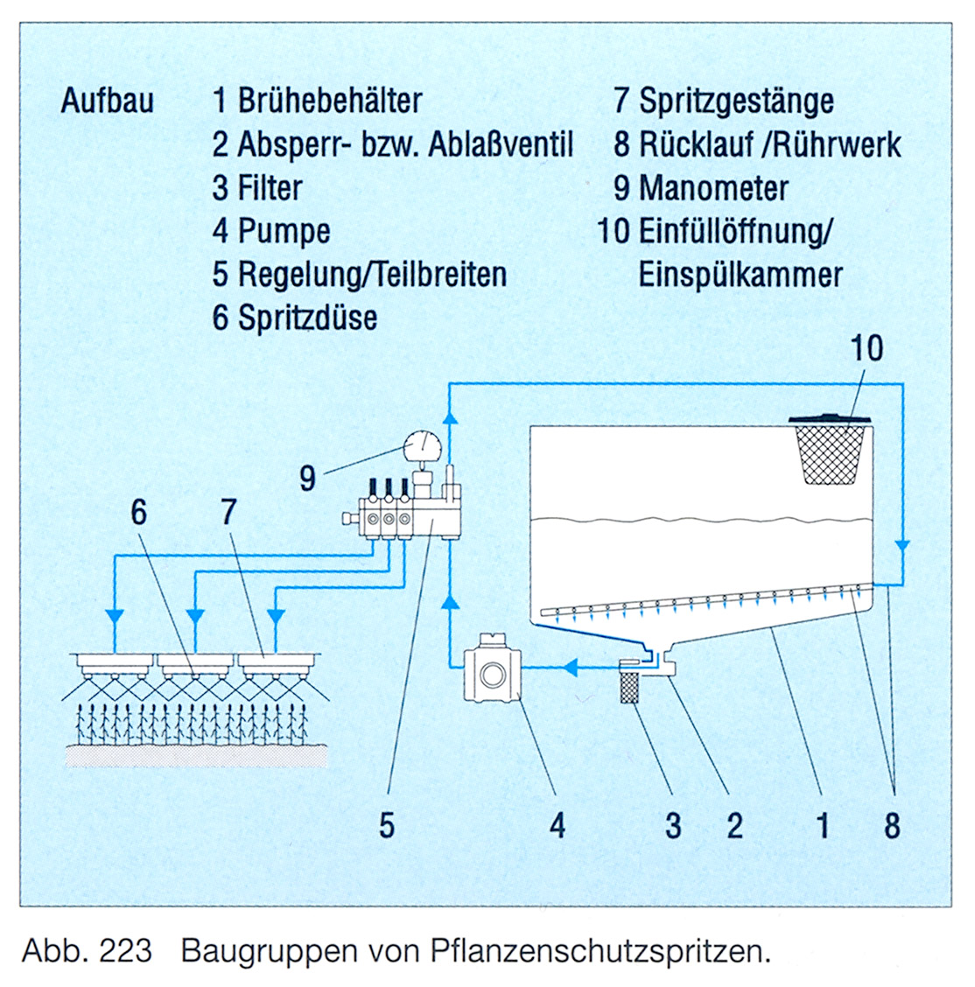
Baugruppen Pflanzenschutz-spritze
Quelle: Landtechnik, BLV-Verlag, 1998, S226

Slide 18
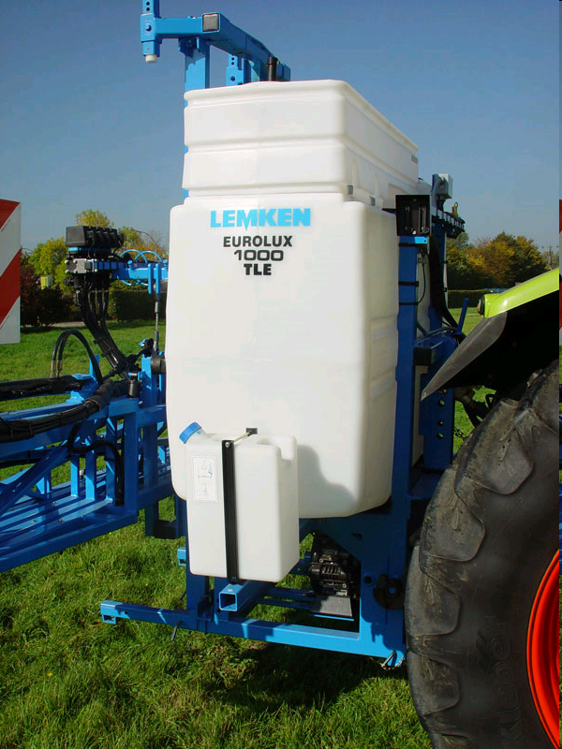
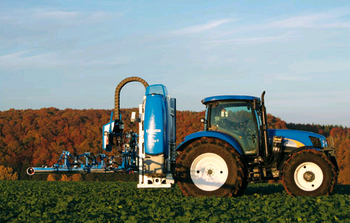
Schlanker hoher Vorratsbehälter für schleppernahen Schwerpunkt
Quelle: Lemken, 2010

Slide 19
Vorratsbehälter Anhängespritzen
Bauform nach Restmenge, Reinigung, Fahrverhalten und Ergonomie gestaltet.
Quelle: Amazone, 2010

Slide 20
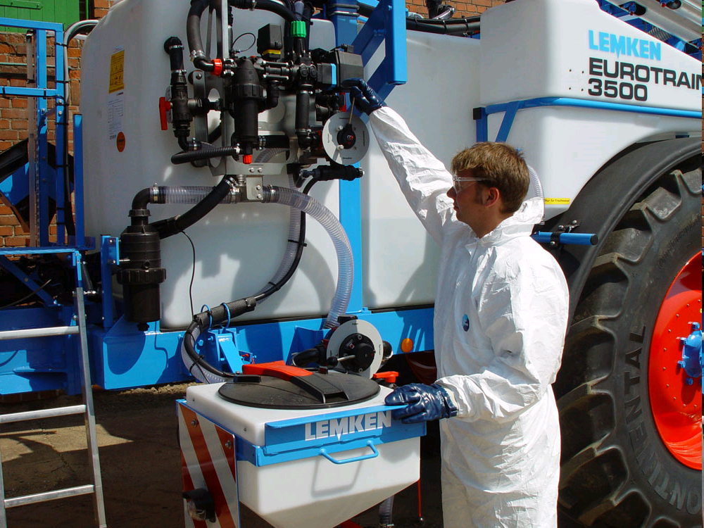
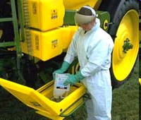
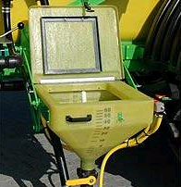
Einspülschleuse und Bedienterminal
Einspülschleuse zum einfüllen der Pflanzenschutzmittel
Quelle: Lemken 2010, John Deere 2010, Dammann, 2010

Slide 21
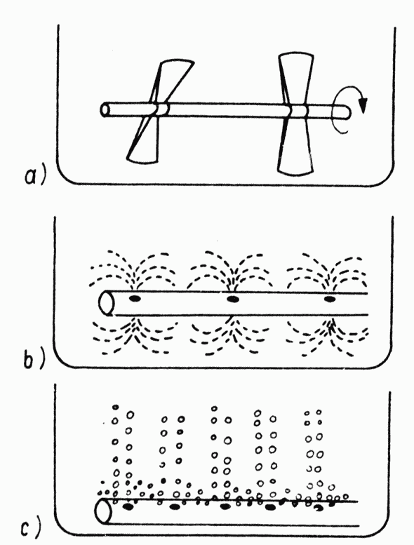
Rühreinrichtungen a) mechanisch b) hydraulisch c) pneumatisch
Das Rührwerksoll das Entmischen der Spritzbrühe verhindern.
01000445.png

Slide 22
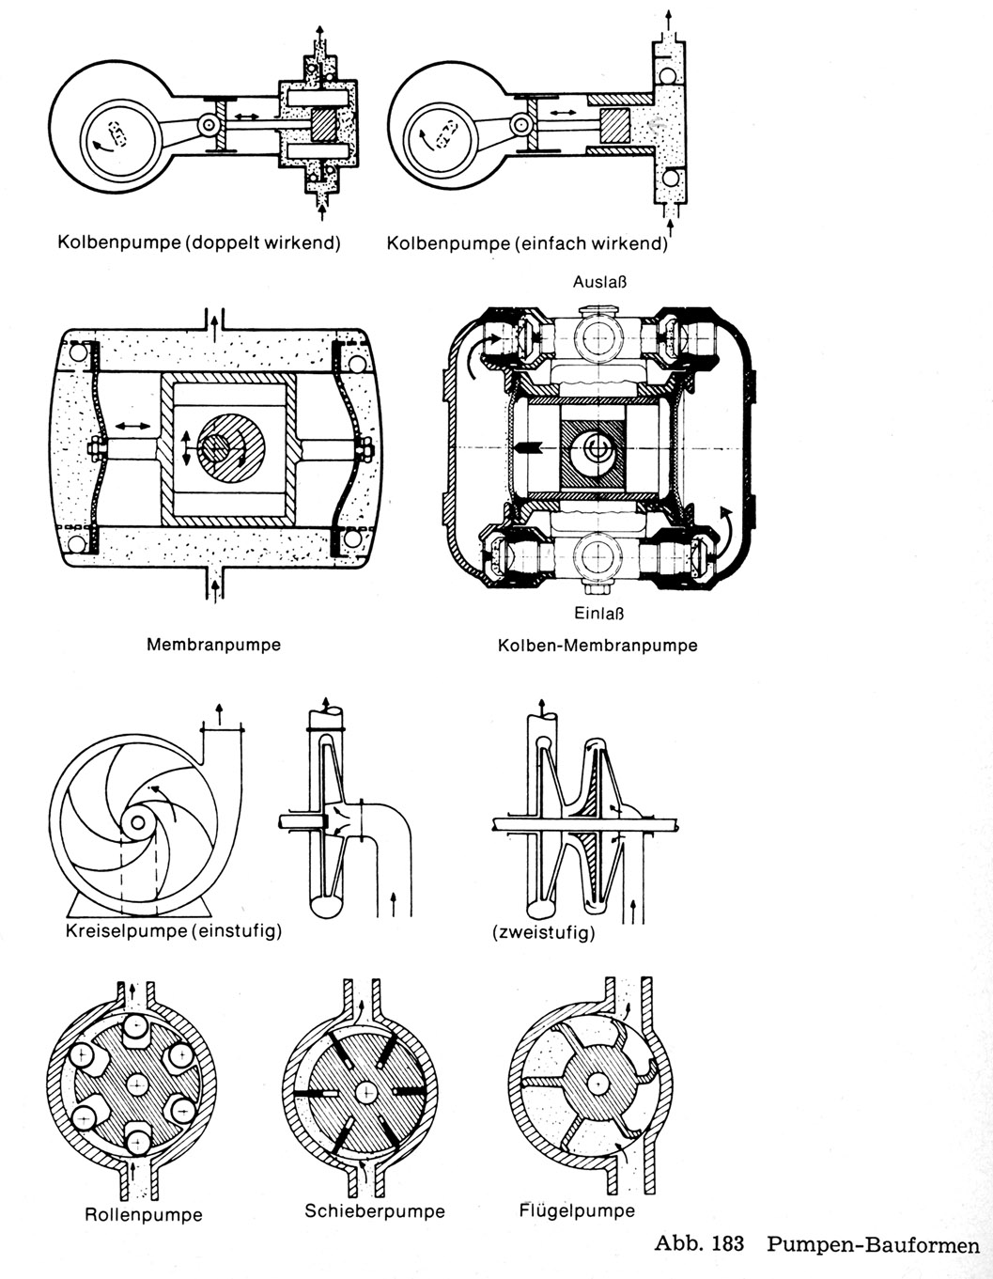
Pumpenbauformen
Hauptsächlich werden Kolbenpumpen verwendet, da diese eine relativ große Druckvariation (meist 0,5 bis 60 bar) bei nur kleiner Fördermengenvariation ermöglichen.
Quelle: Landtechnik, BLV-Verlag, 1973, S160

Slide 23
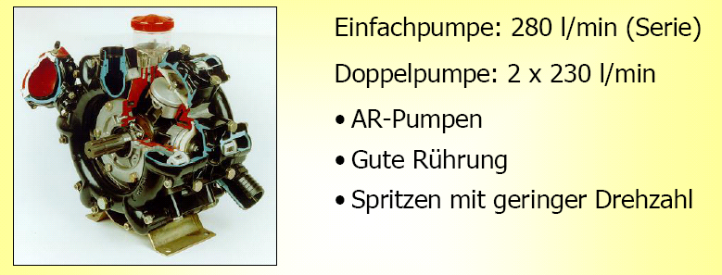
Kolbenmembranpumpe
Quelle: John-Deere CD, 2005

Slide 24
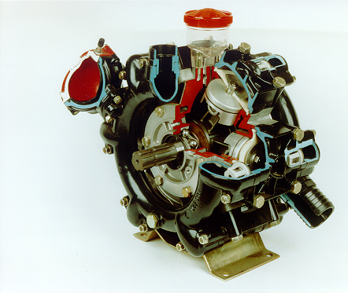
Aufbau Kolbenmembranpumpe
Ölreservoir
Zylinderkopf
Membran mit Zentrierscheibe
Kolben
Einlaß / Auslaß Rückschlagventil
Sauganschluß
Druckanschluß
Druckspeicher
Pumpengehäuse
Antriebspleuel
Kugellager
Exzenterachse
Quelle: John-Deere CD, 2004

Slide 25
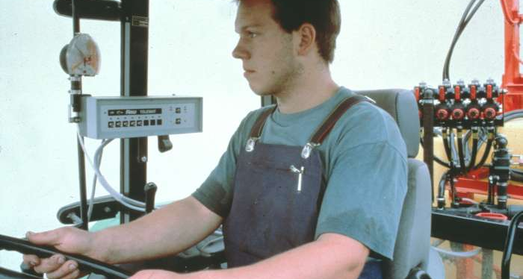
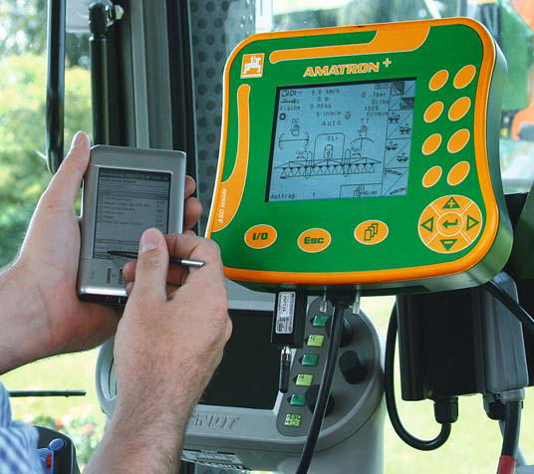
Elektronische Maschinensteuerung
Die Aufgaben der Maschinsteuerung sind:
Drucküberwachung
Maschinensteuerung
Teilbreitenschaltung
Dokumentation
…
Quelle: Amazone, 2010

Slide 26
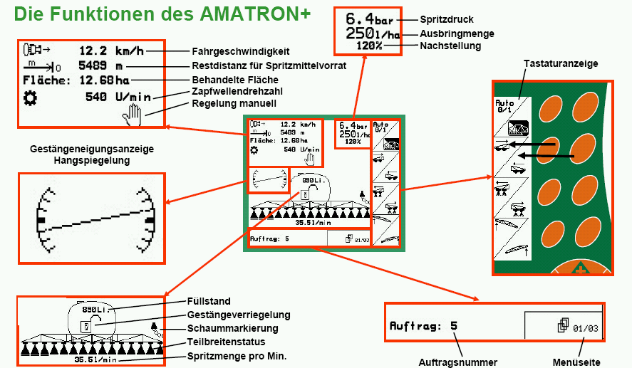
Elektronische Maschinensteuerung
Quelle: Amazone, 2010

Slide 27
Gestänge
Quelle: Amazone, 2010

Slide 28
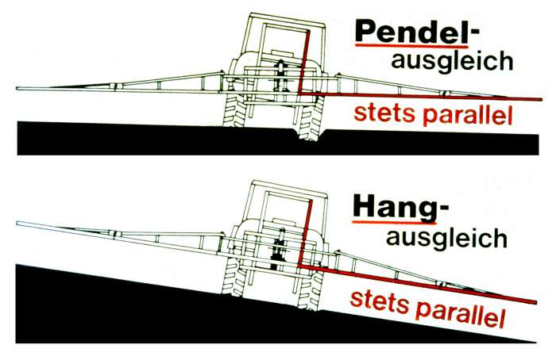
Pendel- und Hangausgleich
01000452.jpg

Slide 29
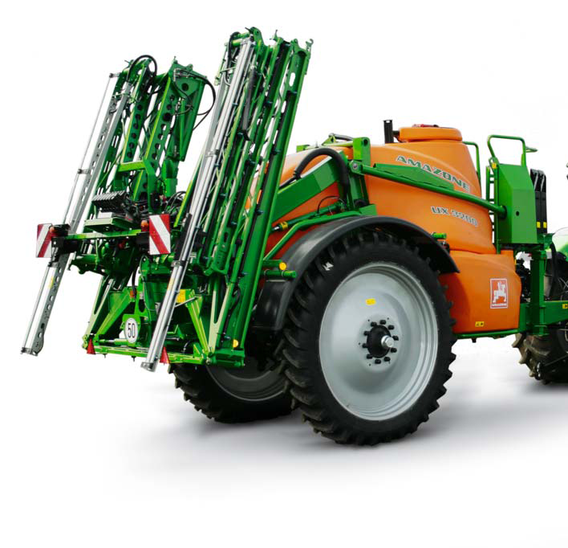
Gestängeklappung
Quelle: Amazone, 2010

Slide 30
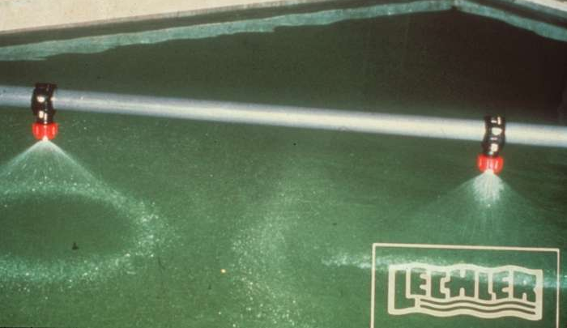
Rund(Drall)- und Flachstrahldüsen
01000432.jpg

Slide 31
Düsen chem. Pflanzenschutz
Düsen unterscheiden sich nach:
Ausbringmenge
Sprühform
Abtriftklasse
Material
…

Slide 32
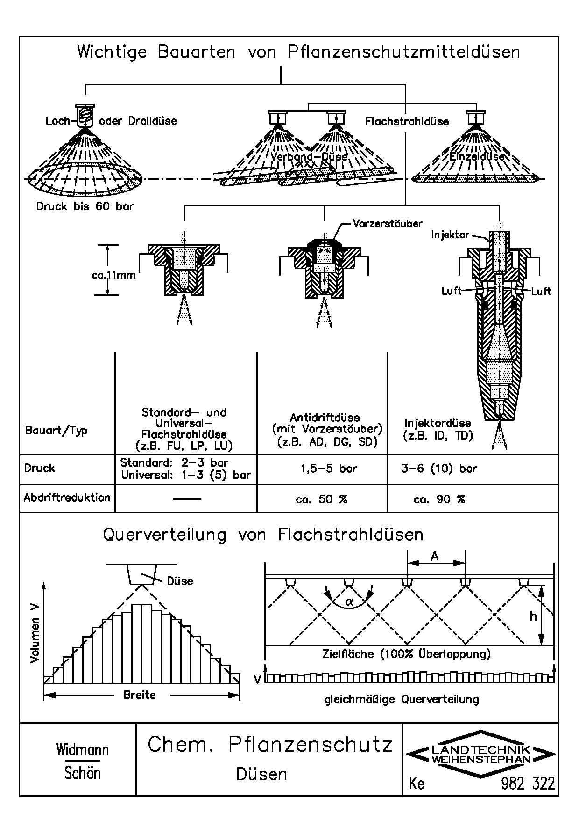
Düsenbauarten für den chemischen
Pflanzenschutz
982322.png

Slide 33
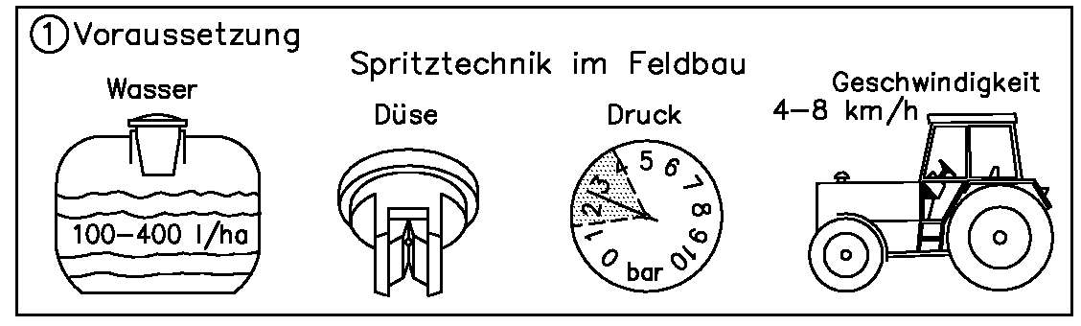
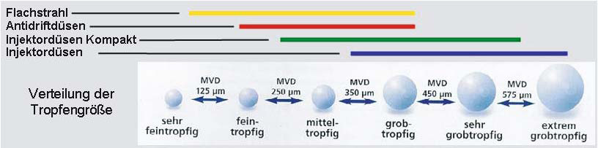
Düsenwahl (Bestimmungsgrößen)
952018.png

Slide 34
Anordnung der Flachstrahldüsen
982322.png

Slide 35
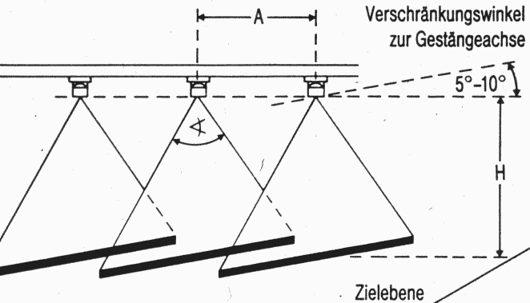
Düsenanordnung bei Flachstrahldüsen
01000433.png

Slide 36
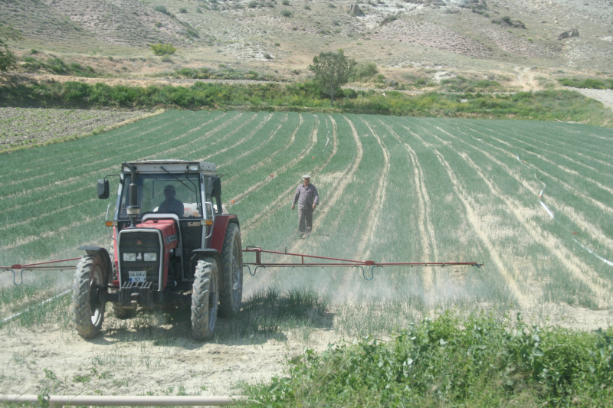
Abtrift
Als Abtrift wird das verlagern von Pflanzenschutzmitteltropfen durch Wind oder Thermik auf Nichtzielflächen verstanden.
Quelle: Exkursion Türkei 2010 – M. Meinen

Slide 37
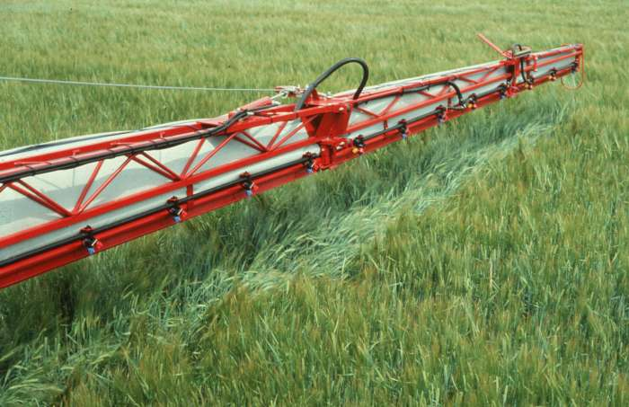
Luftunterstützung
01000436.jpg
Ein zusätzlicher Luftstrom drückt das Mittel in den Bestand.

Slide 38
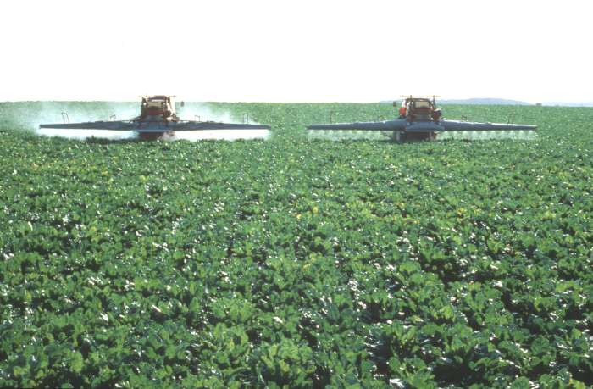
Spritzen ohne und mit Luftunterstützung
01000434.jpg

Slide 39
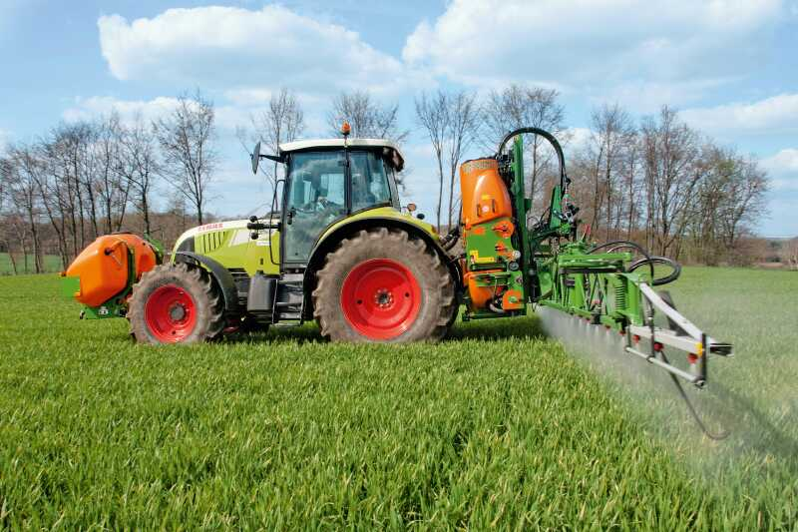
Anbauspritze
www.amazone.de, Mai 2014

Slide 40
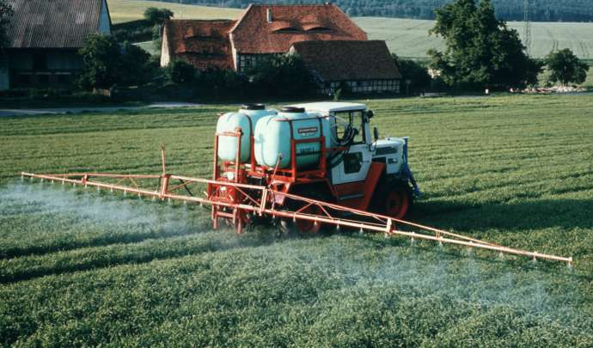
Aufbauspritze
01000458.jpg

Slide 41
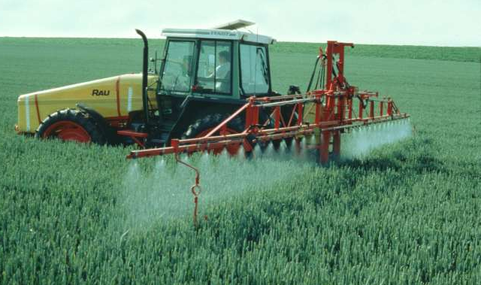
Anbauspritze mit Fronttank
01000459.jpg

Slide 42
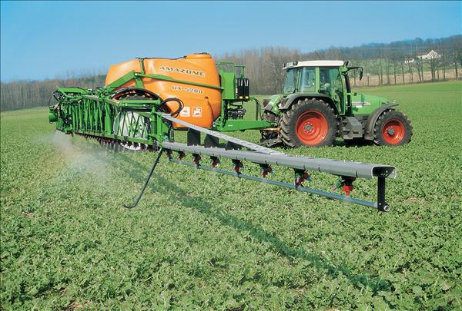
Anhängspritze
Quelle: Amazone, 2006

Slide 43
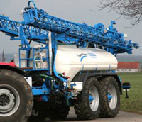
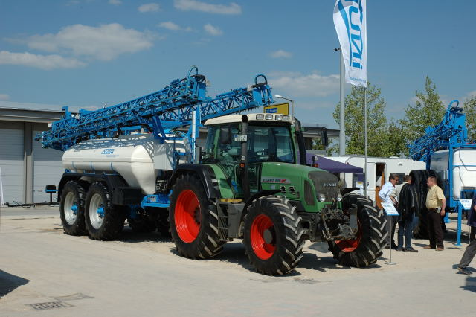
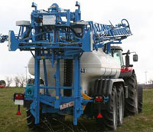
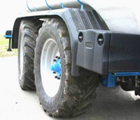
Anhängespritze
Inuma Marathon; 9000 – 13000 l Tankvolumen; 30 m Arbeitsbreite
Quelle: www.ddr-landtechnik.de, 2008

Slide 44
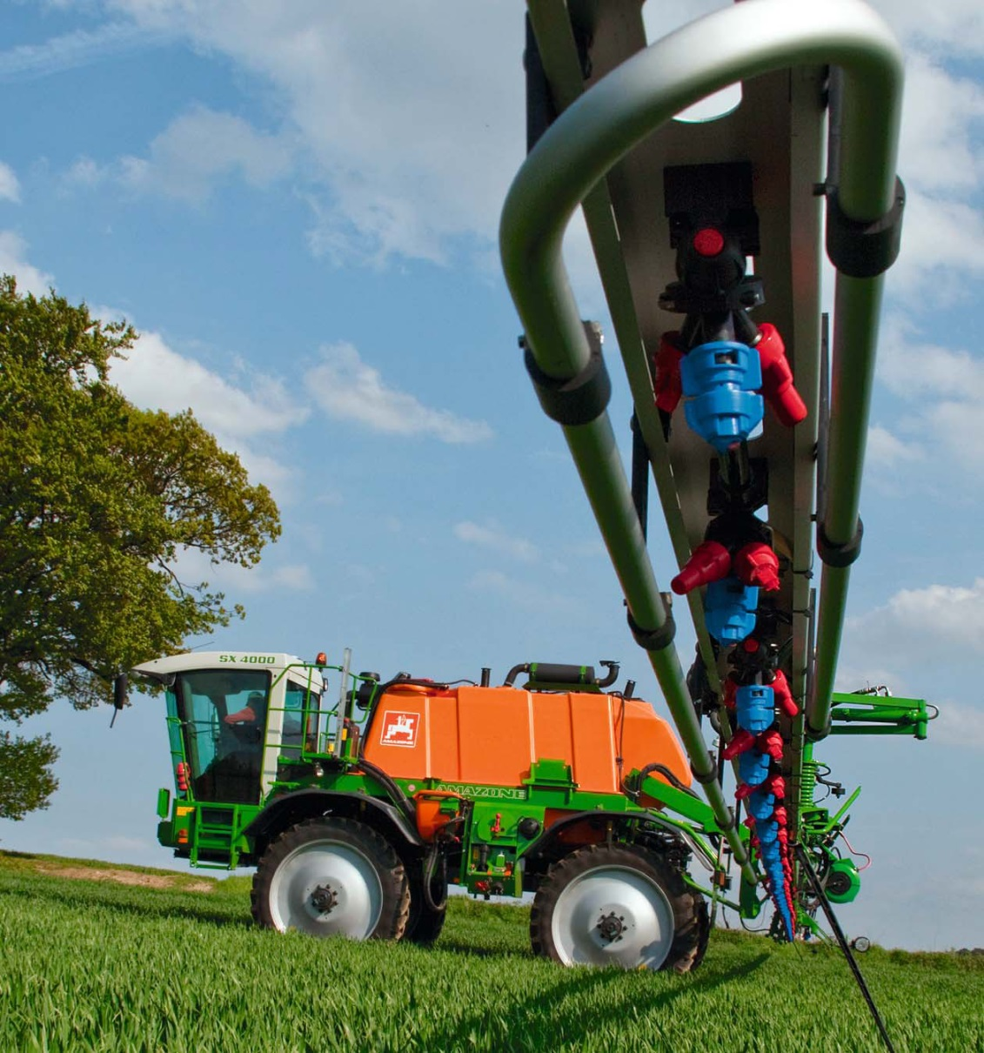
Selbstfahrspritze
Amazone SX:
4000 l Tankvolumen
24-36 m Arbeitsbreite

Slide 45
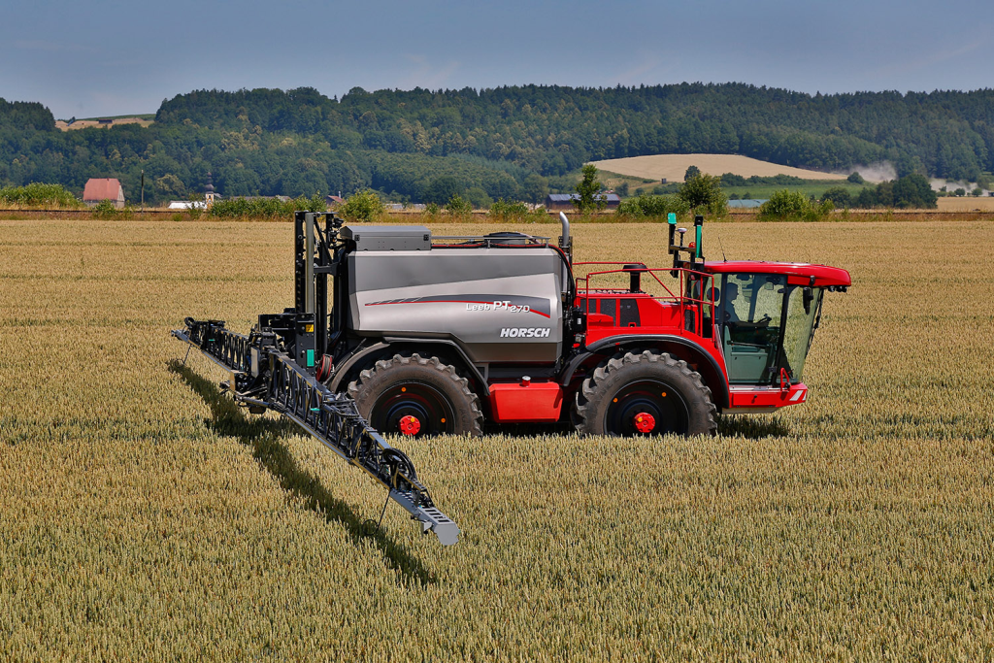
Selbstfahrspritze
Horsch Leeb:
8000 l Tankvolumen
36 m Arbeitsbreite
270 PS Motor

Slide 46
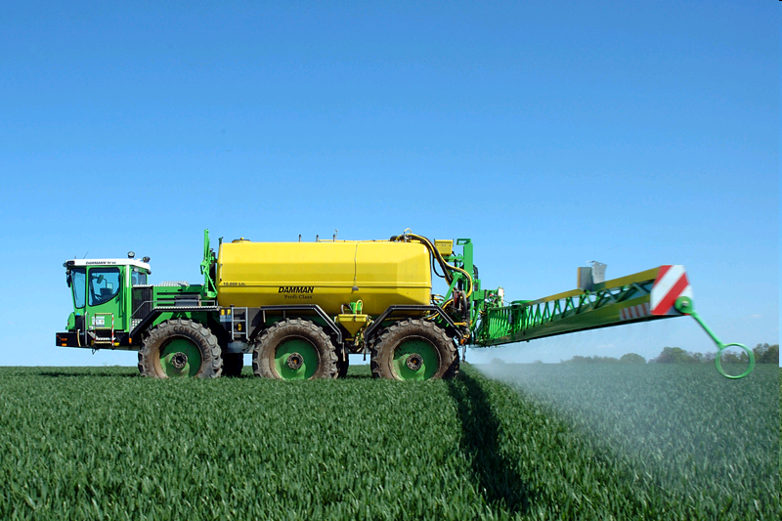
Selbstfahrspritze
SF-Pflanzenschutzspritze mit hydrostatischem Fahrantrieb 6 Zylinder Dieselmotor 190 kW (260 PS)
Lieferbare Arbeitsbreiten: 18 - 42 m
Fassvolumen: 8.000 l und 10.000 l

Slide 47
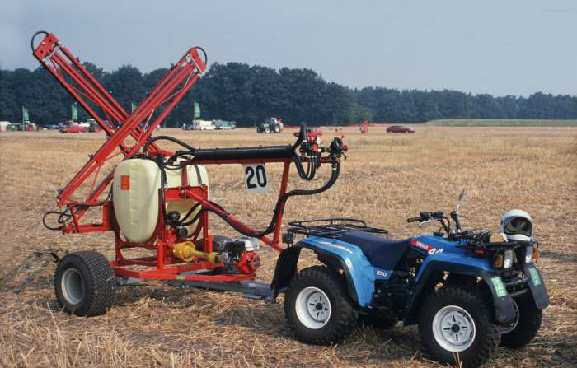
Spezialspritze
01000463.jpg

